Slide 1
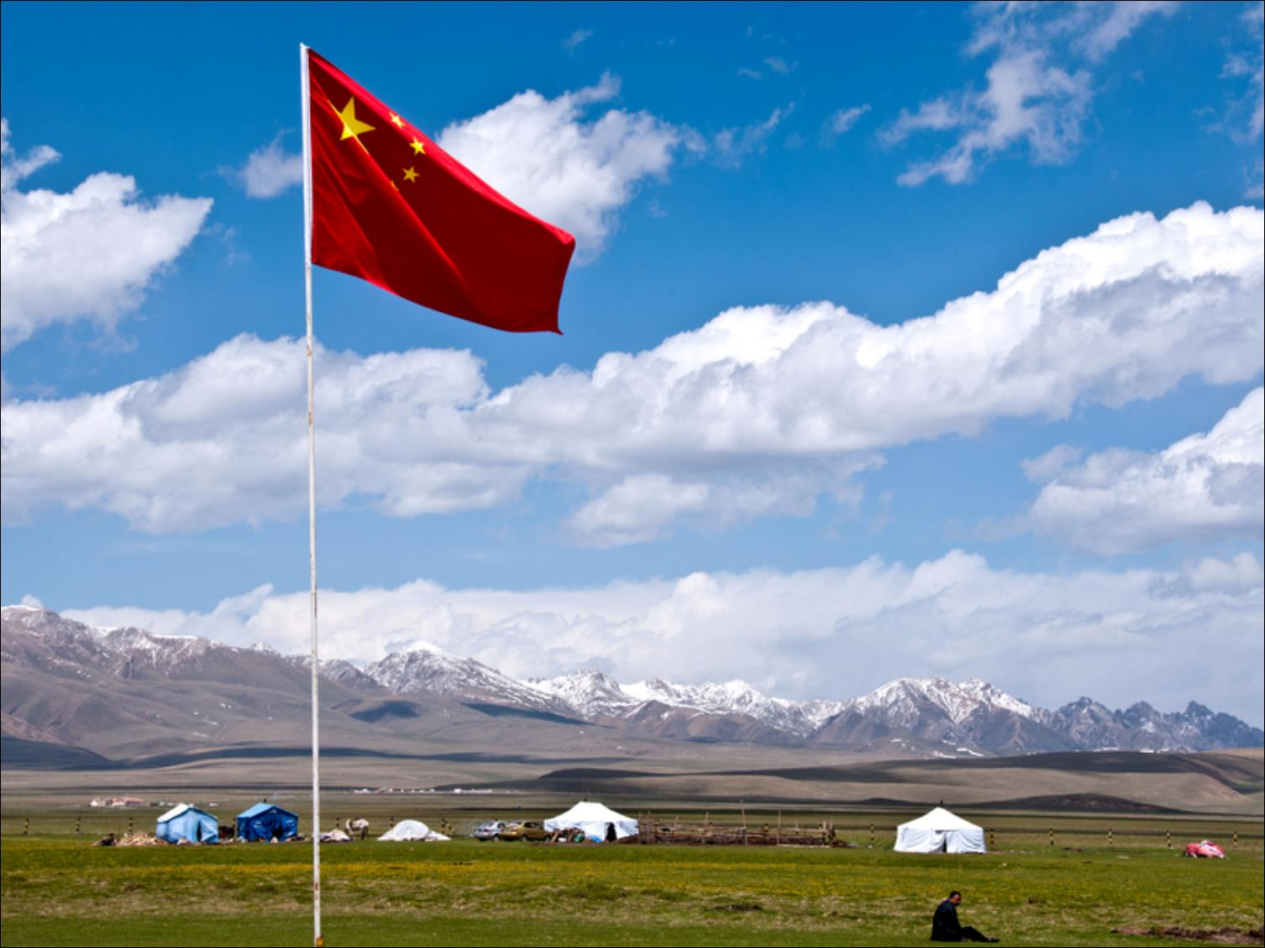
爱我中华

Slide 2
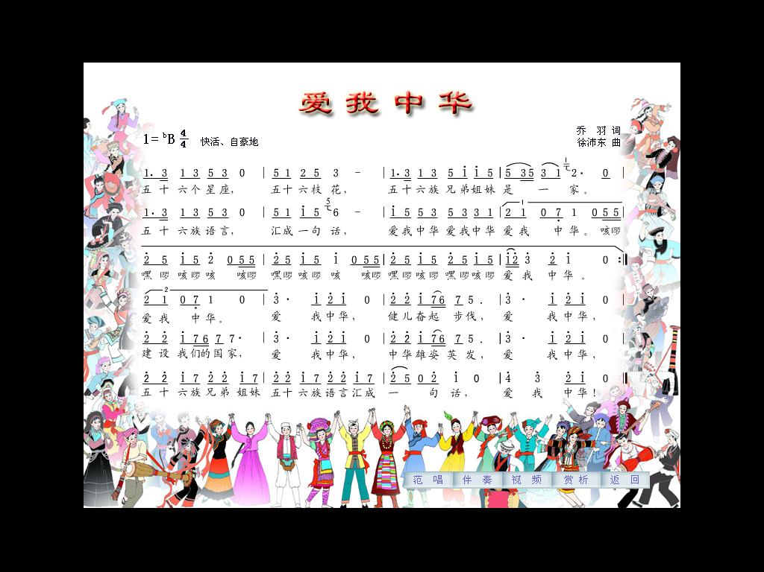

Slide 3
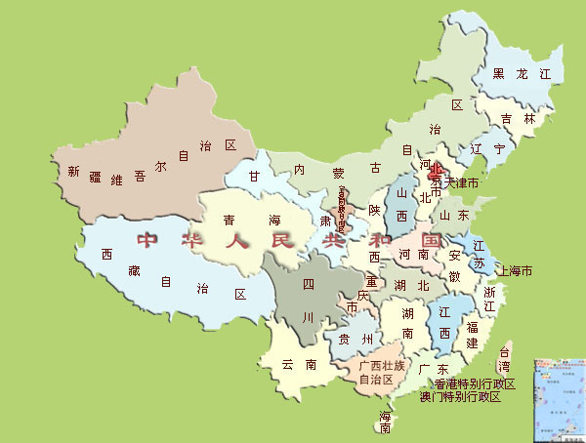
PPT模板下载：www.1ppt.com/moban/ 行业PPT模板：www.1ppt.com/hangye/
节日PPT模板：www.1ppt.com/jieri/ PPT素材下载：www.1ppt.com/sucai/
PPT背景图片：www.1ppt.com/beijing/ PPT图表下载：www.1ppt.com/tubiao/
优秀PPT下载：www.1ppt.com/xiazai/ PPT教程： www.1ppt.com/powerpoint/
Word教程： www.1ppt.com/word/ Excel教程：www.1ppt.com/excel/
资料下载：www.1ppt.com/ziliao/ PPT课件下载：www.1ppt.com/kejian/
范文下载：www.1ppt.com/fanwen/ 试卷下载：www.1ppt.com/shiti/
教案下载：www.1ppt.com/jiaoan/

Slide 4

你知道吗？？
A，我国国土面积有多少平方公里？
960万平方公里
B，我国有多少个少数民族？
56个民族

Slide 5
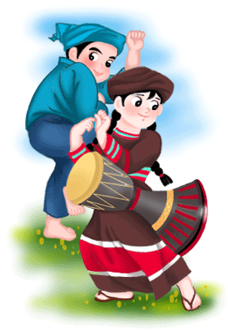
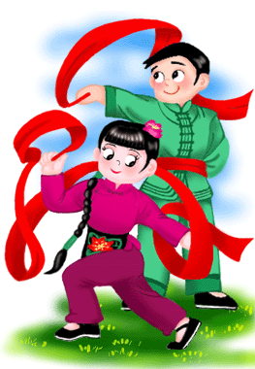
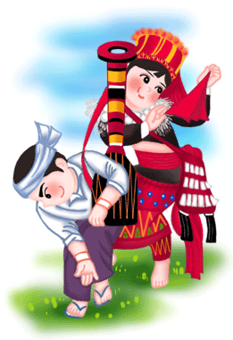
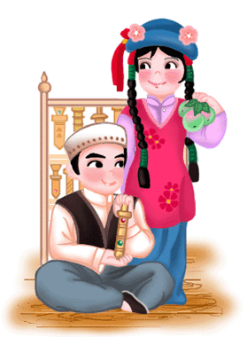

Slide 6
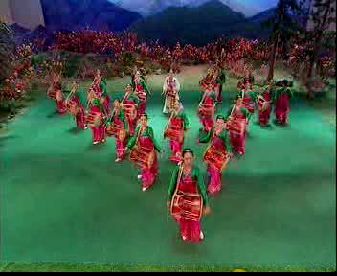

看一看
朝鲜族

Slide 7
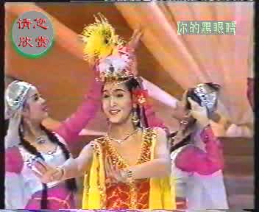

看一看
维吾尔族

Slide 8
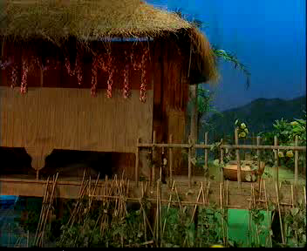

看一看
傣族

Slide 9

听一听

Slide 10



Slide 11


A本歌曲有几种演唱形式？
B本歌曲有几部分组成？

Slide 12

想一想
A本歌曲有几种演唱形式？
独唱、合唱两种演唱形式
B本歌曲有几部分组成？
歌曲分为主歌、副歌两部分组成
C

Slide 13

告诉你
歌曲的演唱形式主要有几种？
独唱、齐唱、二重唱、合唱等等

Slide 14

思考思考
下面的歌曲是采用了什么演唱形式？
16《栀子花开》
17《清晨，我们踏上小道》
18《春雨蒙蒙的下》
19 答案 20 再见

Slide 15
《栀子花开》：
独唱
《清晨，我们踏上小道》：
二重唱
合唱
《春雨蒙蒙的下》：

Slide 16



